Slide 2
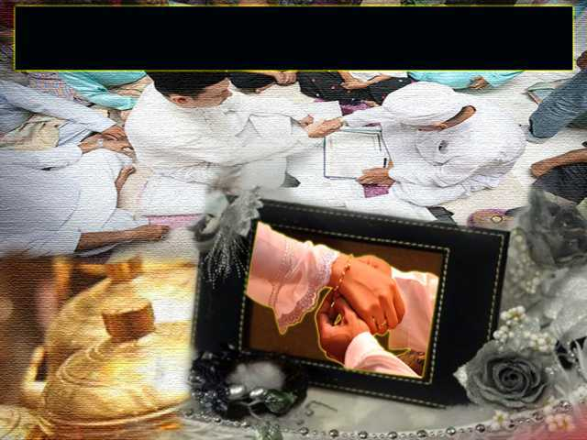
Pujian Kepada Allah S.W.T.
الْحَمْدُ ِللهِ
Segala puji-pujian hanya bagi
Allah S.W.T.

Slide 3
Syahadah
وَأَشْهَدُ أَن لآ إِلَهَ إِلاَّ اللهُ وَحْدَهُ لاَ شَرِيْكَ لَهُ، وَأَشْهَدُ أَنَّ مُحَمَّدًا عَبْدُهُ وَرَسُوْلُهُ الْمَبْعُوْثُ رَحْمَةً لِلْعَالَمِيْن.
Dan aku bersaksi bahawa sesungguhnya tiada tuhan melainkan Allah Yang Maha Esa, tiada sekutu bagiNya dan juga aku bersaksi bahawa Nabi Muhammad SAW membawa rahmat untuk sekalian alam.

Slide 4
Selawat Ke Atas
Nabi Muhammad S.A.W
اللَّهُمَّ صَلِّ وَسَلِّمْ وَبَارِكْ عَلَى نَبِيِّنَا مُحَمَّدٍ وَعَلَى آلِهِ وَصَحْبِهِ وَمَنْ تَبِعَهُ وَنَصَرَهُ.
Ya Allah, Cucurilah rahmat dan sejahtera ke atas Junjungan, kekasih dab yang memberi syafaat kepada kami, iaitu Nabi Muhammad SAW dan ke atas keluarganya serta para sahabatnya .

Slide 5
Wasiat Taqwa
اتَّقُوْا اللهَ الَّذِي تَسَاءَلُونَ بِهِ وَاْلأَرْحَامَ إِنَّ اللهَ كَانَ عَلَيْكُمْ رَقِيبًا.
Wahai saudara sekalian, bertaqwalah kamu kepada Allah dengan sebenar-benarnya, dengan mematuhi segala perintahNya, dan menjauhi segala laranganNya.

Slide 6
Pesanan Taqwa
Tingkatkan
Taqwa
Laksanakan perintNya, menjauhi laranganNya.
Ikhlaskan segala niat ibadah hanya
kepada Allah Taala

Slide 8
Firman Allah dalam
Surah Yaasin: Ayat 36
سُبْحَانَ الَّذِي خَلَقَ الأَزْوَاجَ كُلَّهَا مِمَّا تُنبِتُ اْلأَرْضُ وَمِنْ أَنفُسِهِمْ وَمِمَّا لاَ يَعْلَمُونَ
"Maha suci Allah yang telah menciptakan makhluk-makhluk semuanya berpasangan, samada dari yang ditumbuhkan oleh bumi atau dari diri mereka sendiri ataupun dari apa yang mereka tidak mengetahuinya"

Slide 9
Hubungan pasangan lelaki
dan perempuan
Mempunyai batasan pergaulan
Nikah adalah sunnah Rasulullah

Slide 10
Sabda Rasulullah S.A.W
النِكَاحُ سُنَّتيِ فَمَنْ رَغِبَ عَنْ سُنَّتِي فَلَيْسَ مِنِّي.
"Perkahwinan itu adalah sunnahku, siapa yang tidak suka mengikut sunnahku maka bukanlah dia dari golongan umatku”.
(Riwayat Al Imam Ibnu Majah)

Slide 11
Pengertian perkahwinan
Suatu akad (ijab dan qabul) bagi menyatukan
pasangan lelaki dan perempuan dalam
suatu ikatan bagi menghalalkan pergaulan
dan persetubuhan menurut syarat-syarat
yang ditentukan oleh syara’

Slide 12
Hikmah dan faedah perkahwinan
PERTAMA:
Mengekal dan meneruskan zuriat
Rasulullah S.A.W berbangga dengan umatnya yang ramai
KEDUA:
Untuk memelihara dan menjaga kehormatan diri

Slide 13
KETIGA:
Membawa kebahagiaan dan rasa aman damai,
berkasih sayang dan cinta mencintai
Firman Allah SWT dalam
surah Ar-Rum: ayat 21
وَمِنْ آيَاتِهِ أَنْ خَلَقَ لَكُم مِّنْ أَنفُسِكُمْ أَزْوَاجًا لِّتَسْكُنُوا إِلَيْهَا وَجَعَلَ بَيْنَكُم مَّوَدَّةً وَرَحْمَةً إِنَّ فِي ذَلِكَ لَآيَاتٍ لِّقَوْمٍ يَتَفَكَّرُونَ
"Dan di antara tanda-tanda yang membuktikan
kekuasaan dan rahmatnya, bahawa ia menciptakan untuk kamu
(wahai kaum lelaki), isteri-isteri dari jenis kamu sendiri.
Supaya kamu bersenang hati dan hidup mesra dengannya,
dan dijadikannya di antara kamu suami isteri perasaan kasih
sayang dan balas kasihan. Sesungguhnya yang demikian itu
mengandungi keterangan-keterangan (yang menimbulkan
kesedaran) bagi orang-orang yang berfikir".

Slide 14
Hikmah dan faedah perkahwinan
KEEMPAT
Untuk menambah dan meramaikan kaum kerabat
KELIMA
Menghindari diri dari maksiat

Slide 15
Melangsungkan majlis akad nikah di masjid amat dianjurkan Islam
Masyarakat menyedari tentang fungsi masjid
Dapat memakmurkan rumah Allah
Dapat merebut fadhilat -fadhilat ketika berada
di masjid

Slide 16
Peringatan kepada pengunjung masjid
Menjaga akhlak, adab perangai dan etika
Berpakaian menutup aurat dan sempurna
Hendaklah berada dalam keadaan suci

Slide 17
Anjuran Islam ketika hadir
majlis pernikahan di masjid
Menunaikan solat sunat tahiyyatul masjid
dan berniat iktikaf
Duduk berasingan antara
lelaki dan wanita
Diam dan memberi tumpuan
kepada khutbah nikah dan doa
Mengawal diri dan anak-anak
daripada membuat bising

Slide 18
Cara memohon keberkatan dalam perkahwinan
Elakkan majlis daripada acara-acara yang menyalahi hukum syara’
Hindari hiburan melalaikan
Hindari persandingan yang
dipertontonkan kepada
bukan muhrim
Sentiasa berdoa agar rumahtangga yang dibina sentiasa bahagia, harmoni dan sejahtera

Slide 19
Firman Allah dalam
Surah al-Furqan: Ayat 74
وَالَّذِينَ يَقُولُونَ رَبَّنَا هَبْ لَنَا مِنْ أَزْوَاجِنَا وَذُرِّيَّاتِنَا قُرَّةَ أَعْيُنٍ وَاجْعَلْنَا لِلْمُتَّقِينَ إِمَامًا
"Dan juga mereka yang diredhai Allah itu ialah orang-orang yang berdoa dengan berkata: Wahai tuhan kami, berilah kami beroleh dari isteri-isteri dan zuriat keturunan kami, perkara-perkara yang menyukakan hati melihatnya, dan jadikanlah kami imam ikutan bagi orang-orang yang mahu bertaqwa".

Slide 20
PENUTUP
بَارَكَ اللهُ لِيْ وَلَكُمْ فِى الْقُرْآنِ الْعَظِيْمِ وَنَفَعَنِي وَإِيَّاكُمْ بِمَا فِيْهِ مِنَ الأيَاتِ وَالذِّكْرِ الْحَكِيْمِ وَتَقَبَّلَ مِنِّي وَمِنْكُمْ تِلاوَتَهُ إِنَّهُ هُوَ السَّمِيعُ الْعَلِيْمُ. أَقُوْلُ قَوْلِيْ هَذَا وَأَسْتَغْفِرُ اللهَ الْعَظِيْمَ لِيْ وَلَكُمْ وَلِسَائِرِ الْمُسْلِمِيْنَ وَالْمُسْلِمَاتِ وَالْمُؤْمِنِيْنَ وَالْمُؤْمِنَاتِ فَاسْتَغْفِرُوْهُ، فَيَا فَوْزَ الْمُسْتَغْفِرِيْنَ، وَياَ نَجَاةَ التّآئِبِينَ.

Slide 21
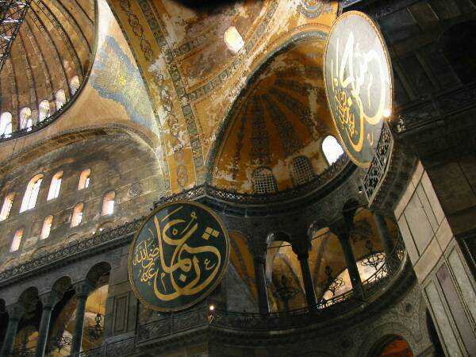
Doa Antara Dua Khutbah
Aamiin Ya Rabbal Aalamin..
Tuhan Yang Memperkenankan Doa Orang-orang Yang Taat, Berilah Taufik Kepada Kami Di Dalam Mentaatimu, Ampunilah Kepada Mereka Yang Memohon Keampunan.
Aamiin

Slide 23
Pujian Kepada Allah S.W.T.
الْحَمْدُ لِلَّهِ
Segala puji-pujian hanya bagi Allah S.W.T.

Slide 24
Syahadah
وَأَشْهَدُ أَن لآ إِلَهَ إِلاَّ اللهُ وَحْدَهُ لاَ شَرِيْكَ لَهُ، وَأَشْهَدُ أَنَّ مُحَمَّدًا عَبْدُهُ وَرَسُوْلُهُ.
Dan aku bersaksi bahawa sesungguhnya tiada tuhan melainkan Allah Yang Maha Esa, tiada sekutu bagiNya dan juga aku bersaksi bahawa nabi Muhammad S.A.W adalah hambaNya dan rasulNya.

Slide 25
Selawat Ke Atas
Nabi Muhammad S.A.W
اللَّهُمَّ صَلِّ وَسَلِّمْ وَبَارِكْ عَلَى نَبِيِّنَا مُحَمَّدٍ وَعَلَى آلِهِ وَصَحْبِهِ وَمَنْ تَبِعَهُ وَنَصَرَهُ.
Ya Allah, Cucurilah rahmat dan sejahtera ke atas hambaMu, rasulMu Nabi Muhammad S.A.W dan keluarganya serta para sahabatnya .

Slide 26
Wasiat Taqwa
اتَّقُوْا اللهَ تَعَالَى، وَاشْكُرُوهُ عَلَى ءَالاَئه وَنَعْمَائه.
Bertakwalah kepada Allah Taala, dan Bersyukurlah kepadaNya di atas segala nikmat yang dikurniakan.

Slide 27
Pesanan Taqwa
Tingkatkan
Taqwa
Menitik beratkan pelajaran dan mengamalkan
ajaran Islam sebagaimana yang di ajarkan
menerusi sunnah Rasulullah SAW.

Slide 28
Pesanan Baginda SAW dalam
memilih pasangan hidup
Mendahulukan sudut agama
yang dimiliki oleh pasangan hidup
Menjamin kehidupan yang aman,
tenteram dan berbahagia

Slide 29
Sabda Baginda Rasulullah SAW
تُنْكَحُ الْمَرْأَةُ َلأرْبَعٍ: لِمَالِهَا وَلِحَسَبِهَا وَجَمَالِهَا وَلِدِينِهَا، فَاظْفَرْ بِذَاتِ الدِّينِ، تَرِبَتْ يَدَاكَ.
“Biasanya dikahwini seseorang wanita kerana empat perkara ; sebab hartanya, keturunan, kecantikan dan agamanya, pilihlah wanita yang beragama nescaya kamu akan berbahagia”.

Slide 30
Seruan bacaan selawat
Perbanyakkan bacaan selawat ke hadrat junjungan besar Nabi Muhammad S.A.W

Slide 32
Selawat

Slide 33
وَارْضَ اللَّهُمَّ عَنِ الْخُلَفَآءِ الرَّاشِدِيْن وَعَنْ بَقِيَّةِ الصَّحَابَةِ وَالْقَرَابَةِ أَجْمَعِيْن وَالتَّابِعِيْنَ وَتَابِعِي التَّابِعِيْنَ لَهُمْ بِإِحْسَانٍ إِلىَ يَوْمِ الدِّيْن.
Ya Allah, kurniakanlah keredhaan kepada Khulafa’ Rasyidin dan sahabat seluruhnya serta para tabiin dengan ihsan
hingga hari kemudian.

Slide 34
اللَّهُمَّ اغْفِرْ لِلْمُؤْمِنِيْنَ وَالْمُؤمِنَاتِ وَالْمُسلِمِيْنَ وَالْمُسلِمَاتِ اﻷَحْيَآءِ مِنْهُمْ وَاﻷَمْوَاتِ
Ya Allah, Ampunkanlah Dosa Golongan Mu’minin Dan Mu’minaat,Muslimin Dan Muslimat, Samada Yang Masih Hidup Atau Yang Telah Mati.

Slide 35
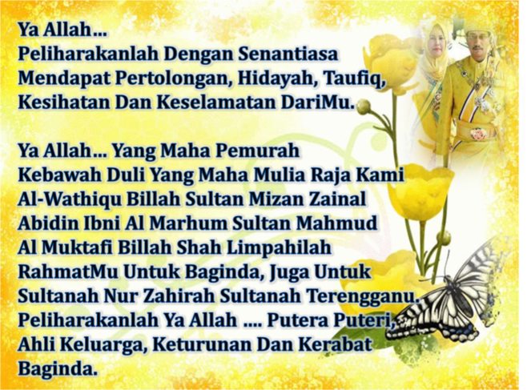

Slide 37
Ya Allah Muliakanlah Islam dan Orang-orang Islam.
Tolonglah Islam dan Orang-orang Islam serta himpunkanlah mereka di atas landasan kebenaran dan agama. Hancurkanlah kekufuran dan orang – orang yang syirik serta orang munafik dan juga musuh-musuhMu serta musuh-musuh agama.

Slide 38
Ya Allah…
Ampunkanlah Dosa-dosa Kami Dan Saudara-saudara Kami Yang Terdahulu Telah Beriman Dan Janganlah Engkau Biarkan Kedengkian Dalam Hati Kami Terhadap Orang-orang Yang Beriman.Sesungguhnya Engkau Maha Penyantun Dan Maha Penyayang.

Slide 39
Ya Allah …
Kami Telah Menzalimi Diri Kami Sendiri
Dan Sekiranya Engkau Tidak Mengampunkan Kami Dan Merahmati
Kami Nescaya Kami Akan Menjadi
Orang Yang Rugi.
Ya Allah…
Kurniakanlah Kepada Kami Kebaikan
Di Dunia Dan Kebaikan Di
Akhirat Serta Hindarilah Kami
Dari Seksaan Neraka.

